Slide 1

www.tuleap.org
분석과 사용 보고서
OSS Assingment#3 / Team4
컴퓨터공학과
14011075 이현수
14011066 김정우
15011083 송용규
17011545 석숭
OSS Assingment#3 / Team4

Slide 2
목차 #Contents
1. Tuleap 개요
프로젝트 툴의 필요성
Tuleap 사용을 위한 기초 지식
Tuleap의 특징과 강점
Tuleap 구조
3. Tuleap 사용기
Tuleap 설치(Web / Docker)
프로젝트 생성과 관리
Git 연동
Jenkins 연동
2. Tuleap 공식 홈페이지
공식 홈페이지
정보 소개
온라인 강의
4. 사용 후기 및 소감
5. 참고문헌 / 사이트
OSS Assingment#3 / Team4

Slide 3
1. Tuleap 개요 #Summary
(1) 프로젝트 툴의 필요성.
(2) Tuleap을 위한 기초 지식
(3) Tuleap의 특징과 강점
(3) Tuleap 구조
OSS Assingment#3 / Team4

Slide 4
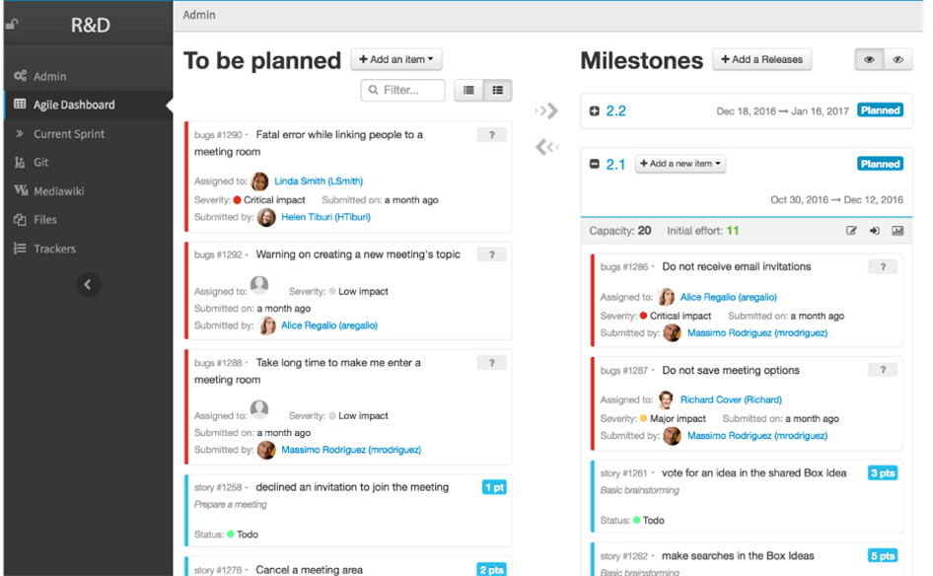
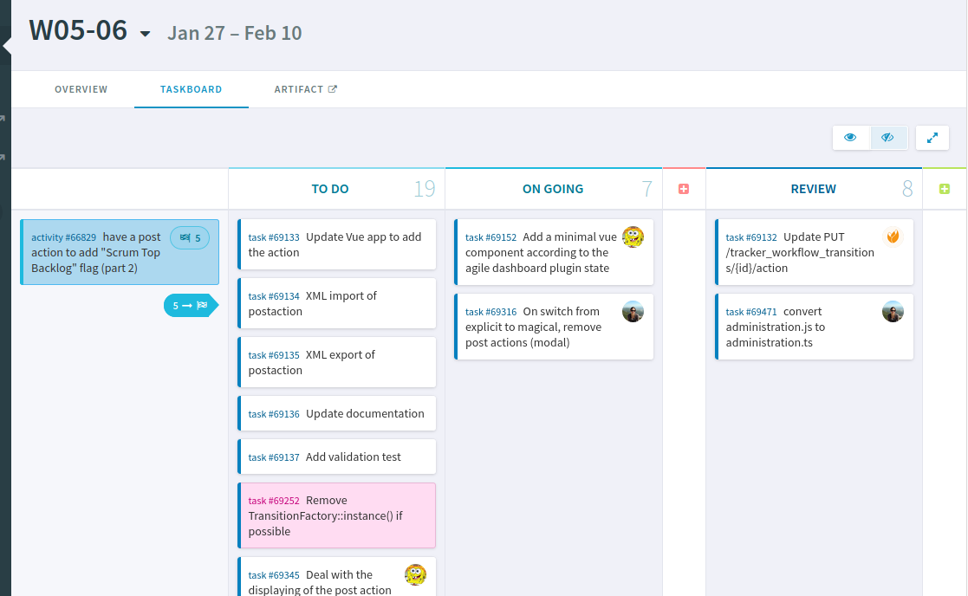
1-(1) 프로젝트 툴의 필요성
그림 1-1. 다양한 사람들이 쉽게 접근할 수 있도록 하는 프로젝트 도구
OSS Assingment#3 / Team4

Slide 5
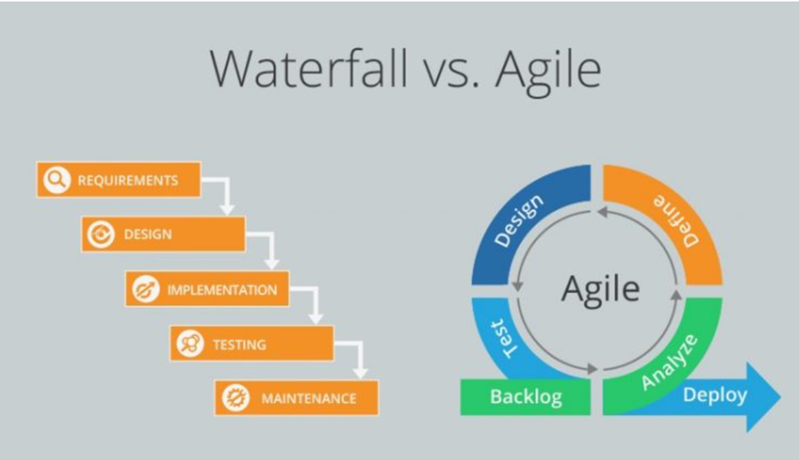
1-(2) Tuleap 사용을 위한 기초 지식
Waterfall? Agile? Scrum?
폭포수(Waterfall) 개발 방법론
-단계적 / 순차적
-유지/보수에 불리
-전체적 공정과 진행사항에 초점
에자일(Agile) 개발 방법론
-빠르고 민첩
-프로젝트 생명 주기동안의 반복적 개발
->유지/보수에 유리
-실질적 코드와 결과물 위주의 방법론
그림 1-2.Waterfall과 Agile 방법론
https://raafay-awan.blogspot.com/2019/10/waterfall-vs-agile-methodology.html
이미지 출처 :
OSS Assingment#3 / Team4

Slide 6
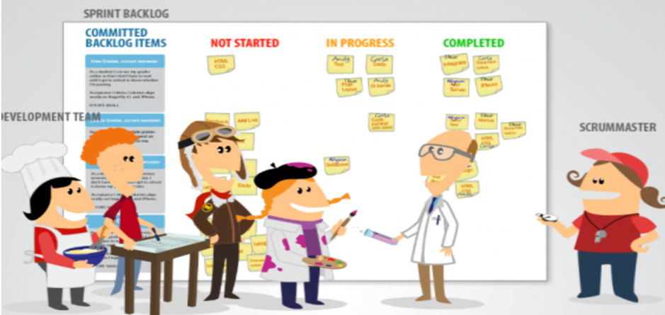
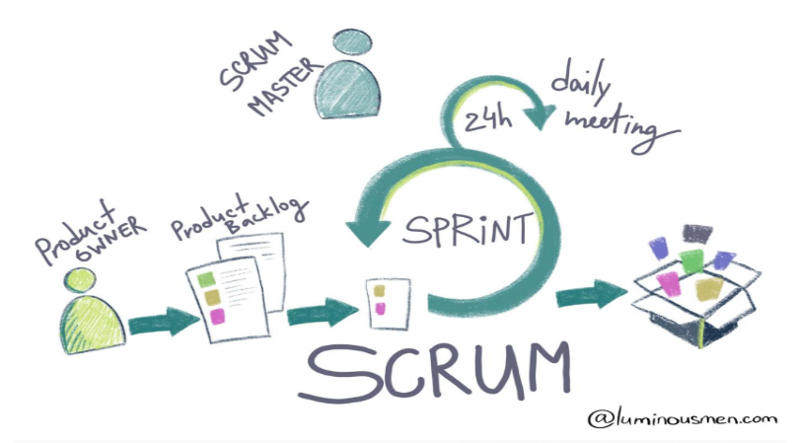
1-(2) Tuleap 사용을 위한 기초 지식
Waterfall? Agile? Scrum?
스크럼(Scrum) 개발 방법론
-매일 15분의 회의
-스프린트(업무 시간 제한)
-개발 진행 모니터링
-작은 주기 안의 효율적 개발/검토
그림 1-3,4.Scrum 방법론의 역할 구성과 절차
이미지 출처 : http://www.miatlee.com/single-post/2015/07/29/Everything-you-need-to-know-about-the-Daily-Scrum
https://luminousmen.com/post/11-steps-of-scrum
OSS Assingment#3 / Team4

Slide 7
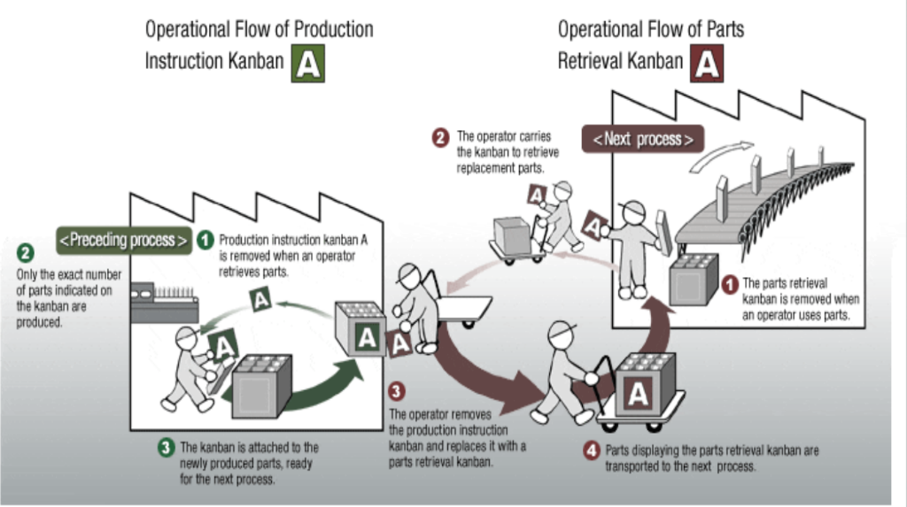
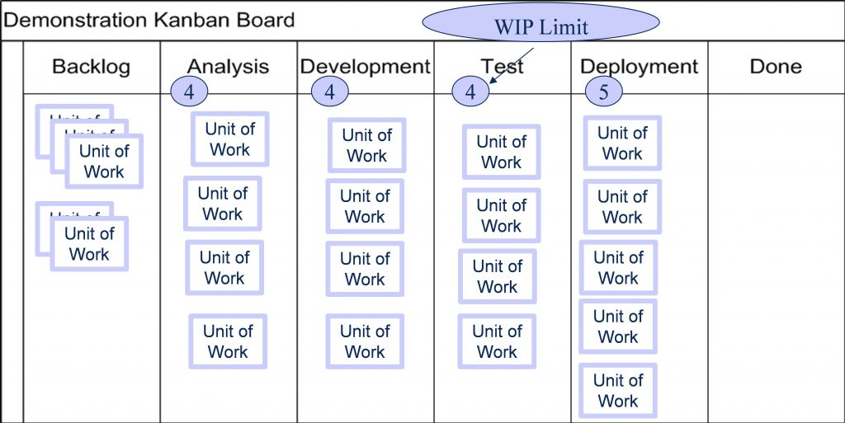
1-(2) Tuleap 사용을 위한 기초 지식
Waterfall? Agile? Scrum?
칸반(Kanban) 개발 방법론
-게시판 의미
-scrum의 회의 절차 삭제
-유연함
-제한된 작업과 집중을 통한 품질보증
-시간 제한 x
-일정 관리에 효율
그림 1-5,6.Kanban 팀별 프로세스와 구체적인 Kanban board
이미지 출처 : https://m.blog.naver.com/PostView.nhn?blogId=wjn21&logNo=220998701194&proxyReferer=https:%2F%2Fwww.google.com%2F https://tcagley.wordpress.com/category/kanban/page/5/
OSS Assingment#3 / Team4

Slide 8
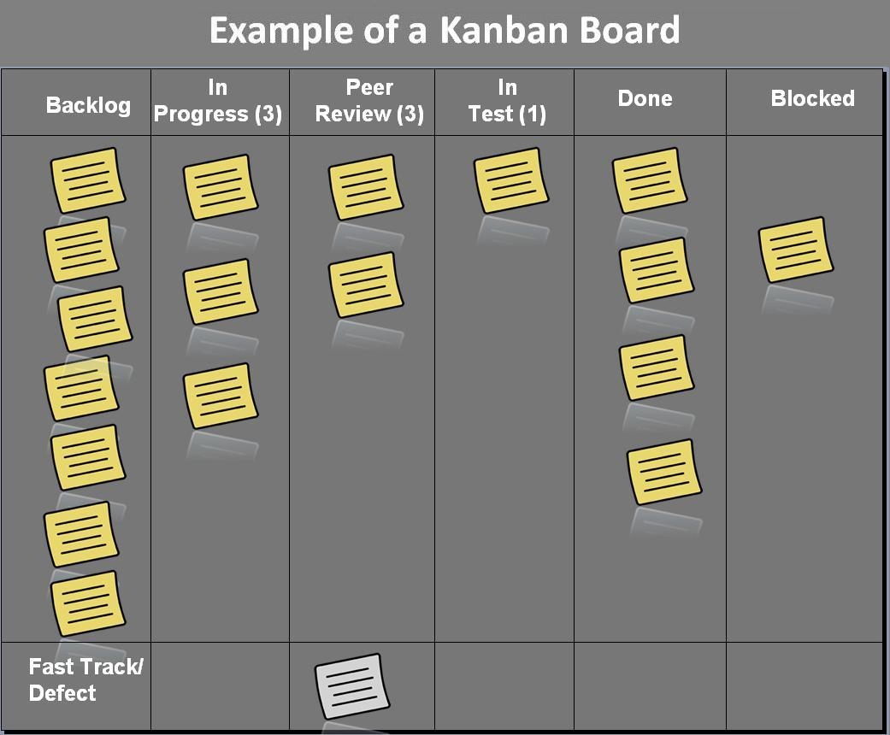
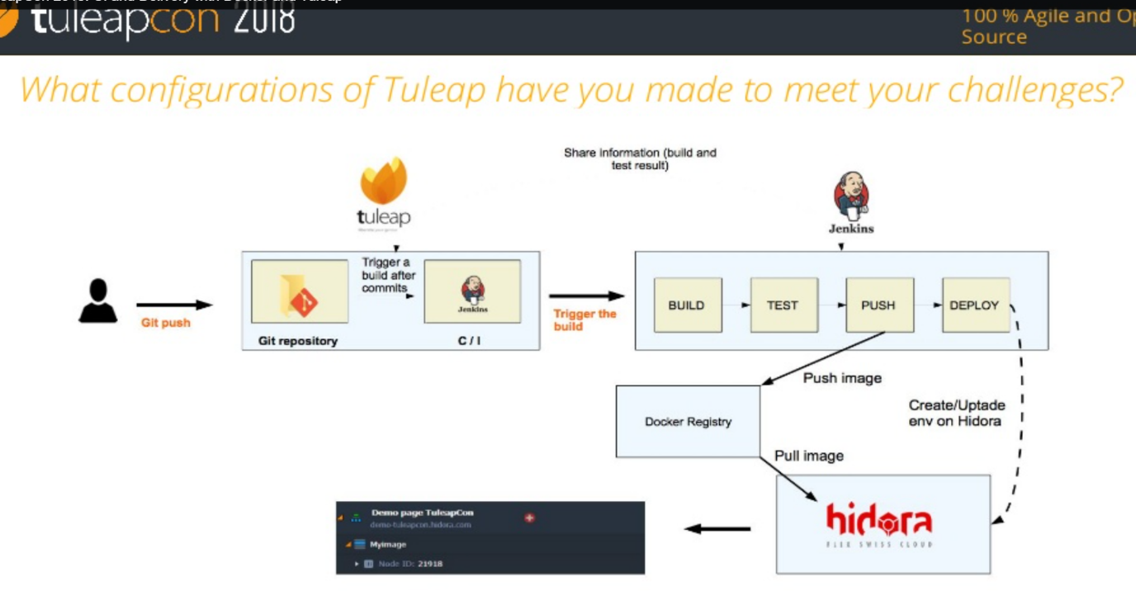
1-(3) Tuleap 특징과 강점
Tuleap vs Github
그림 1-7.Kanban Board
그림 1-8 깃 저장/젠킨스의 충돌관리 기능이 있는 튤립
이미지 출처 : https://ko.m.wikipedia.org/wiki/%ED%8C%8C%EC%9D%BC:Kanban_board_example.jpg https://docs.tuleap.org/
OSS Assingment#3 / Team4

Slide 9
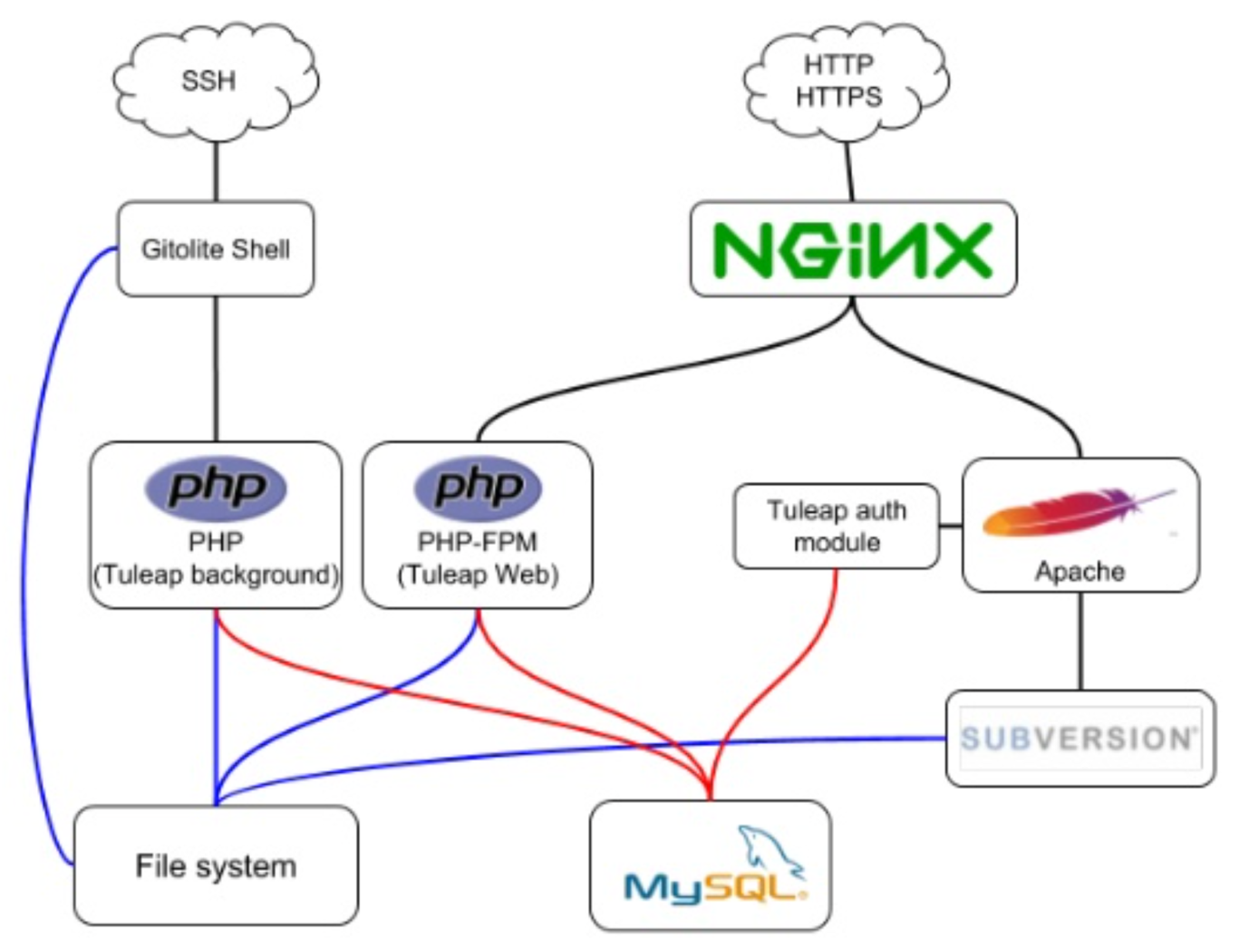
1-(4) Tuleap 구조
Structure
그림 1-9.Kanban Board
이미지 출처 : https://prezi.com/p/g19xap942ur7/tuleap-con-2019-offical/
OSS Assingment#3 / Team4

Slide 10
2. Tuleap 공식 홈페이지
(1) 공식 홈페이지
(2) 정보 소개
(3) 온라인 강의
OSS Assingment#3 / Team4

Slide 11

2-(1) Tuleap 공식 홈페이지
[https://www.tuleap.org/]
그림 2-1.Tuleap 공식 홈페이지 메인 화면
OSS Assingment#3 / Team4

Slide 12
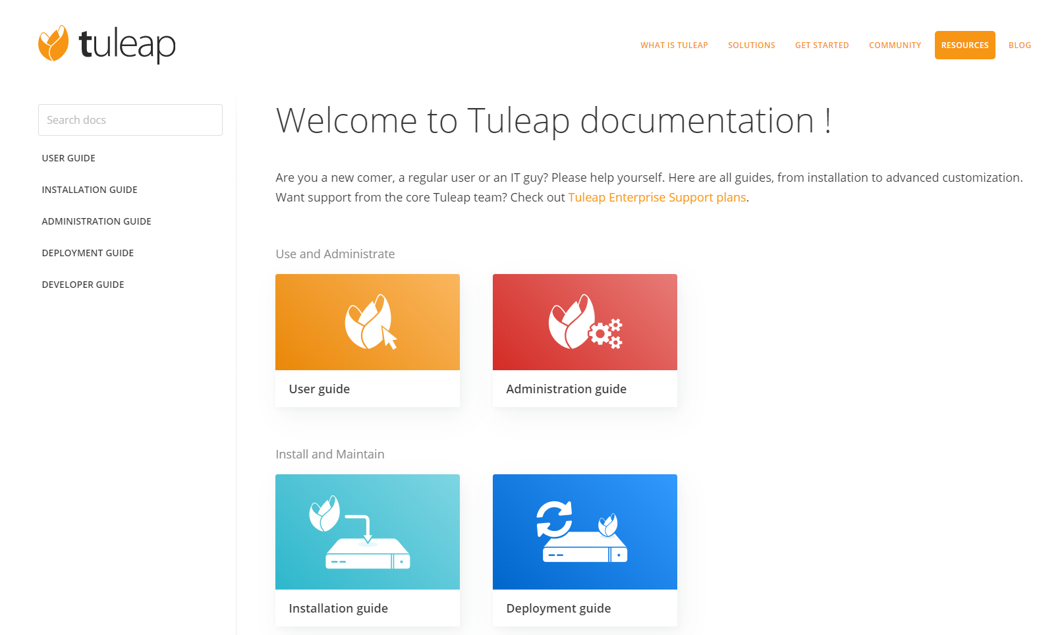
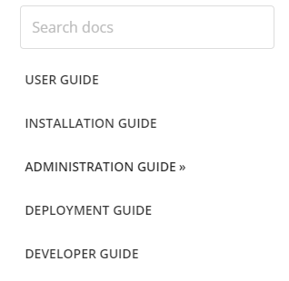
2-(1) Tuleap 공식 홈페이지
[https://docs.tuleap.org/]
그림 2-2.Tuleap Resource -> Documentation 탭
OSS Assingment#3 / Team4

Slide 13
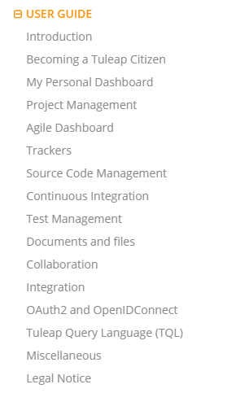
2-(2) 정보 소개
User Guide
프로젝트 계획
모니터링
소프트웨어 개발 수명주기 관리
요구 사항, 작업, 사건 등의 추적
문서 및 자료 제작
프로젝트 참여자 간 협력에 도움
그림 2-3.User guide 탭
OSS Assingment#3 / Team4

Slide 14
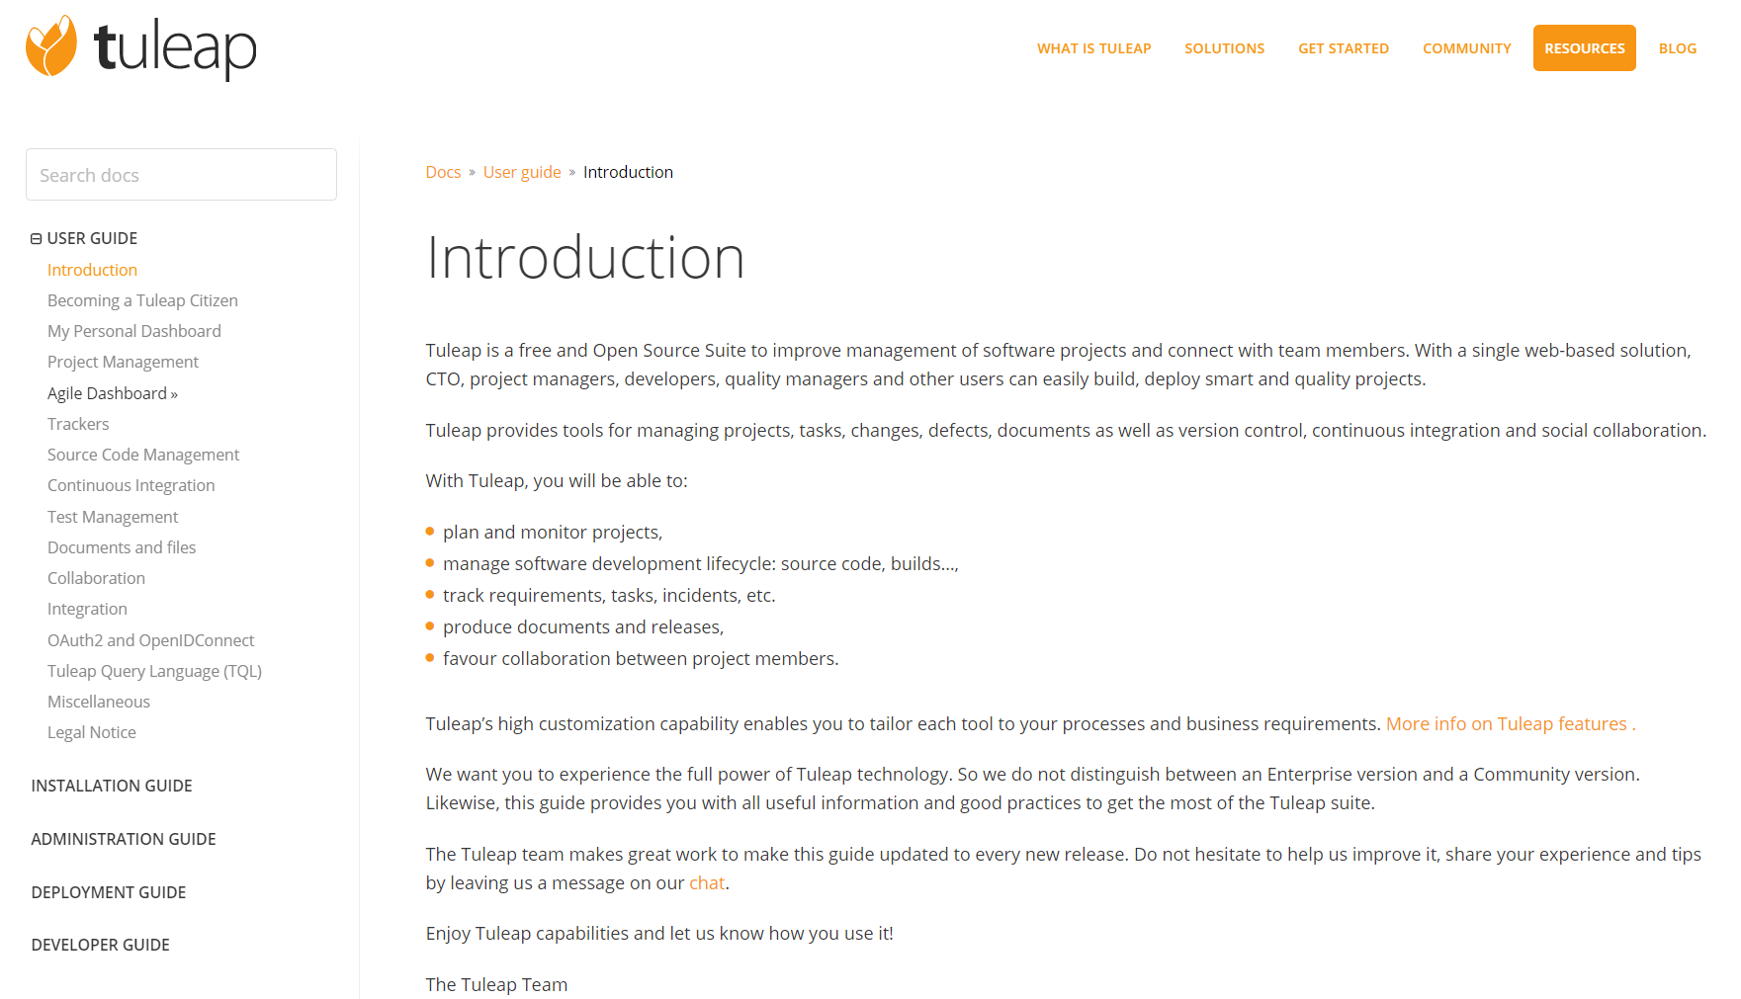
2-(2) 정보 소개
Introduction
그림 2-4. Introduction 메인
OSS Assingment#3 / Team4

Slide 15
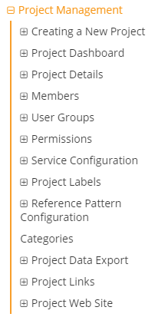
2-(2) 정보 소개
Project Management
프로젝트 등록/관리
프로젝트 사용자 관리
권한 관리
프로젝트 시작을 위한 기초 프로젝트 관리법
그림 2-5.project management 탭
OSS Assingment#3 / Team4

Slide 16
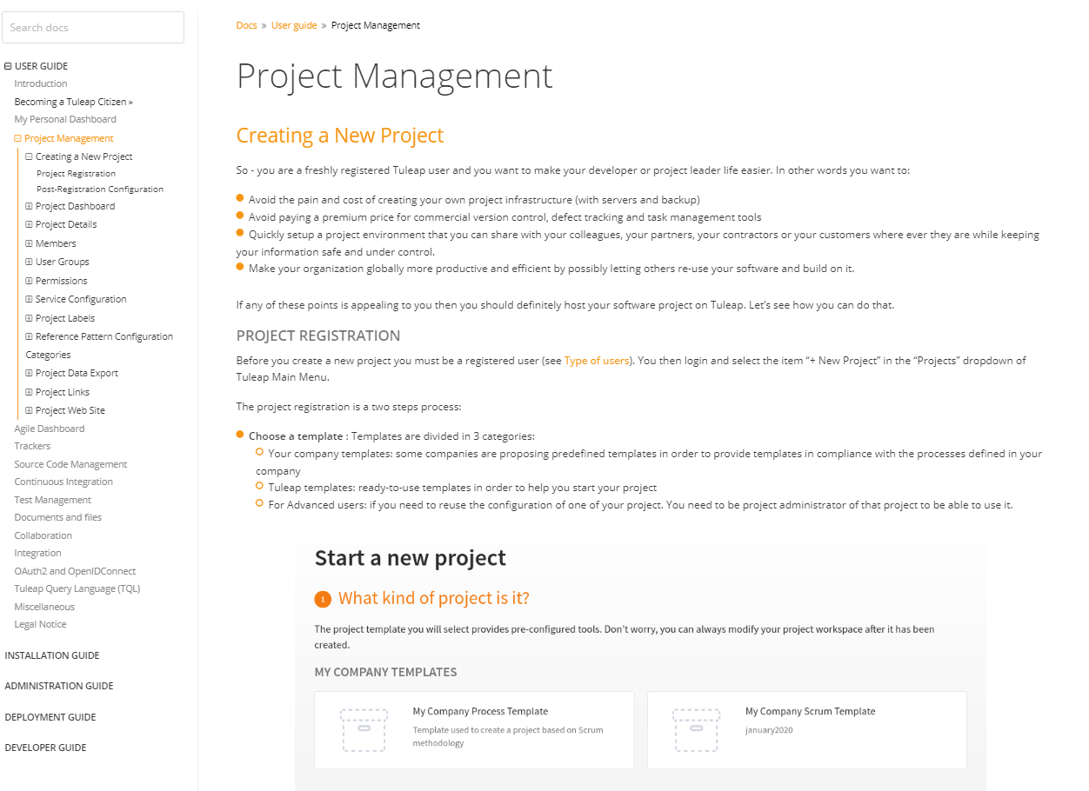
2-(2) 정보 소개
Project Management
그림 2-6.project management 탭
OSS Assingment#3 / Team4

Slide 17
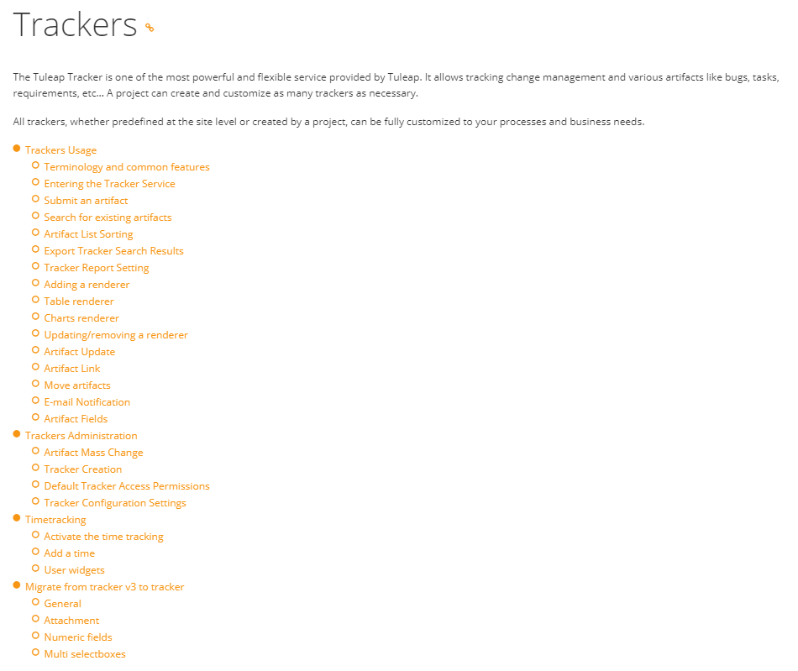
2-(2) 정보 소개
Trackers
이슈/ Management change
버그/ 작업/ 요구사항 등의 Tracking 관련 도움
그림 2-7. Trakers 메인 화면
OSS Assingment#3 / Team4

Slide 18
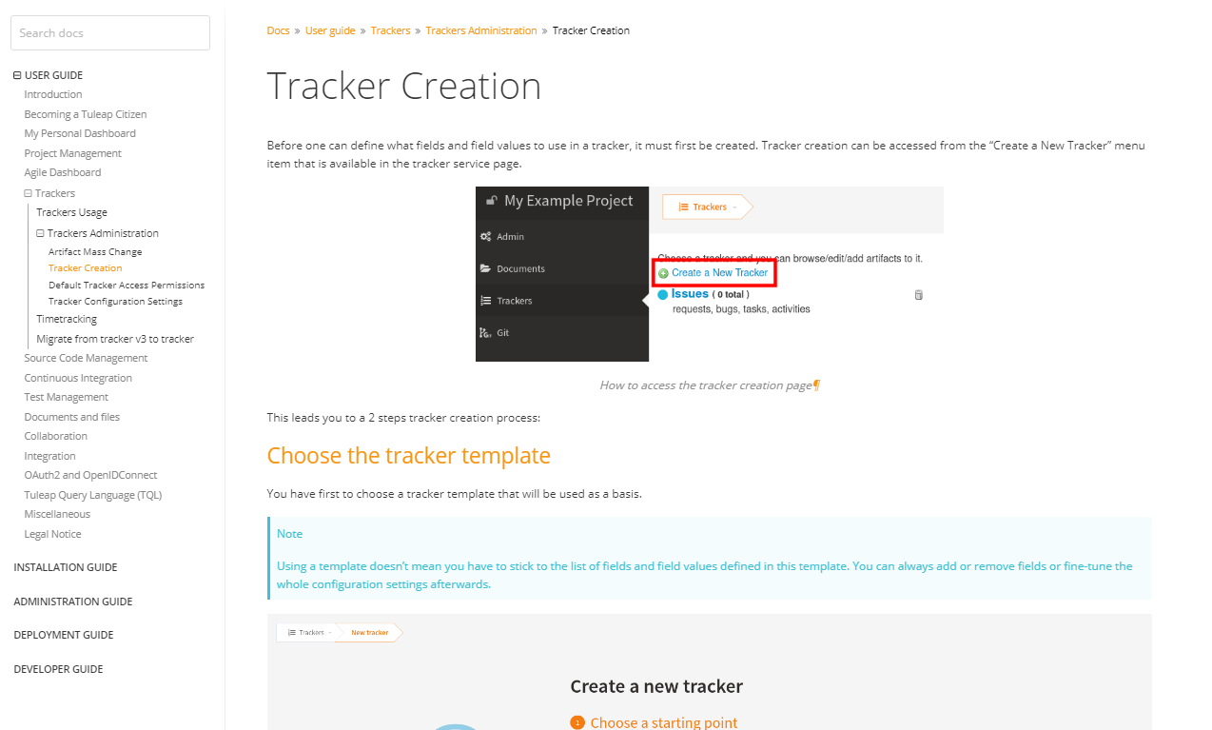
2-(2) 정보 소개
Trackers
그림 2-8. Trakers Creation 메인 화면
OSS Assingment#3 / Team4

Slide 19
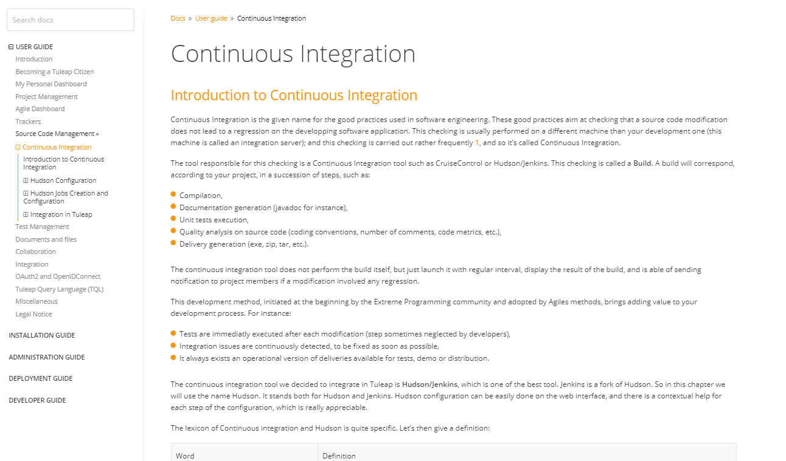
2-(2) 정보 소개
Continuous Intergration
그림 2-9. Continuous Intergration메인 화면
OSS Assingment#3 / Team4

Slide 20
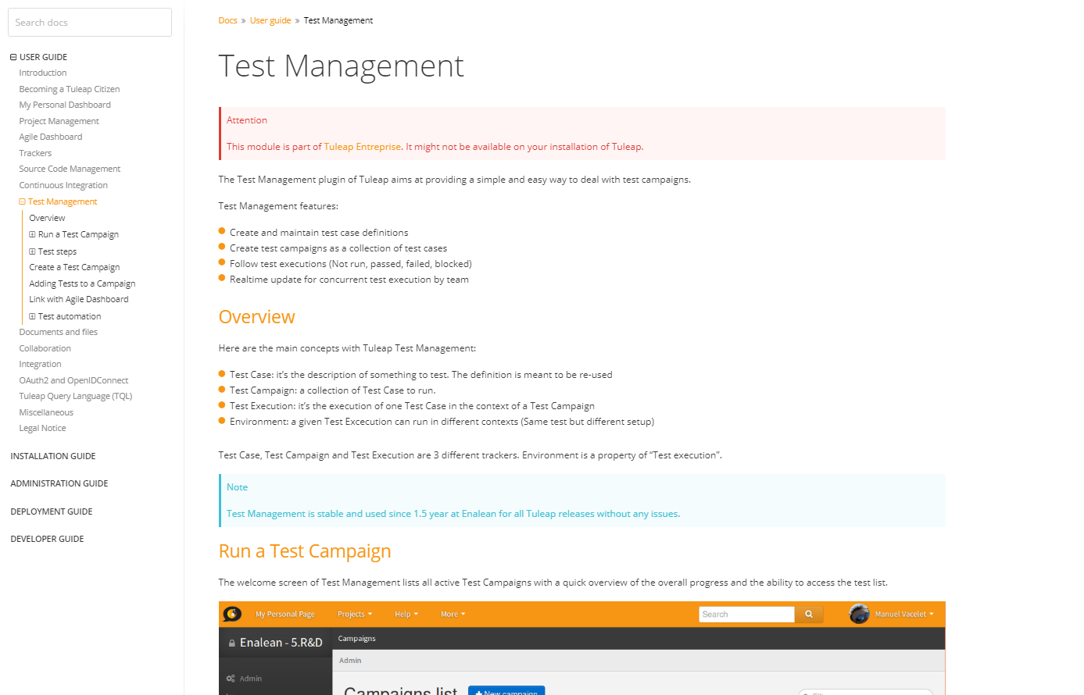
2-(2) 정보 소개
Test Management
그림 2-10. Test Management 메인
OSS Assingment#3 / Team4

Slide 21
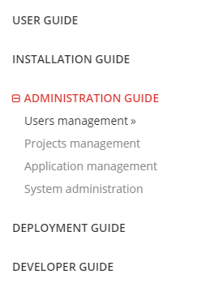
2-(2) 정보 소개
Administration Guide
사용자 상태/보안/정책/권한 설정
프로젝트 상태/카테고리 설정
파일 사용 권한/ 파일 구조 관련 도움
그림 2-11.Administration guide 탭
OSS Assingment#3 / Team4

Slide 22
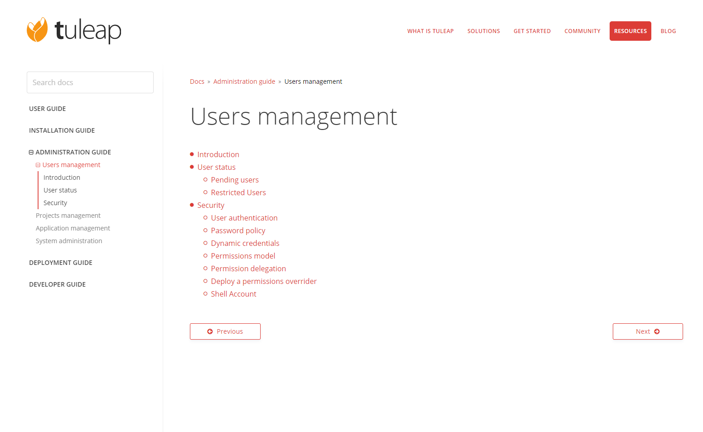
2-(2) 정보 소개
Users Management
그림 2-12. Users Management 메인
OSS Assingment#3 / Team4

Slide 23
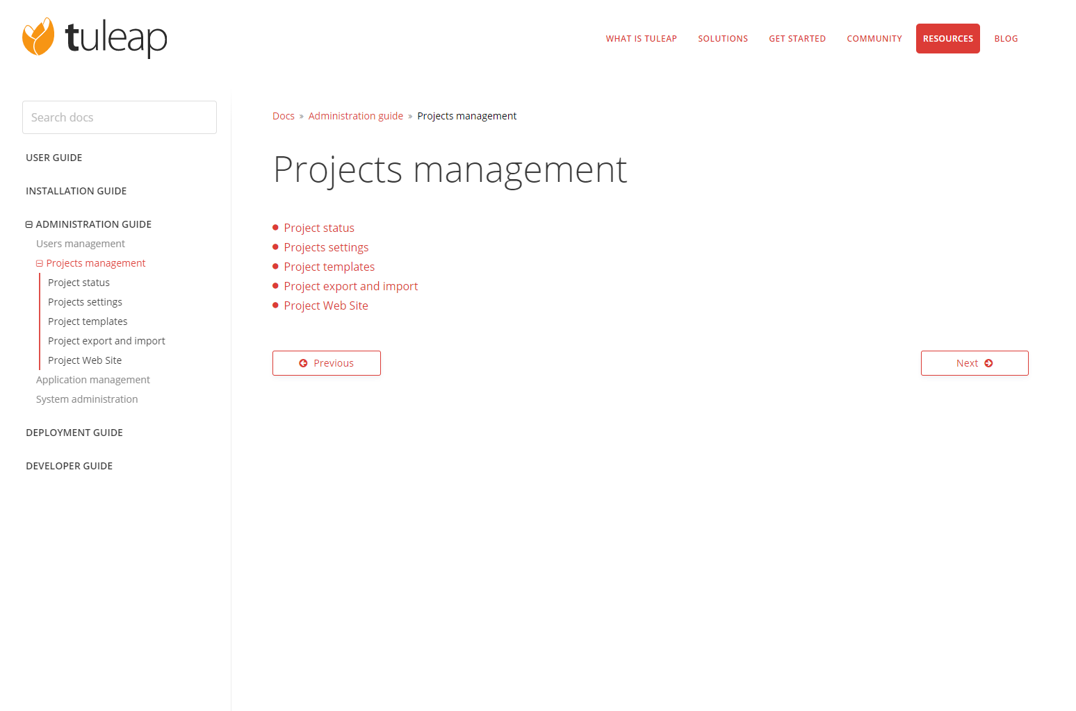
2-(2) 정보 소개
Projects Management
그림 2-13. Projects Management 메인
OSS Assingment#3 / Team4

Slide 24
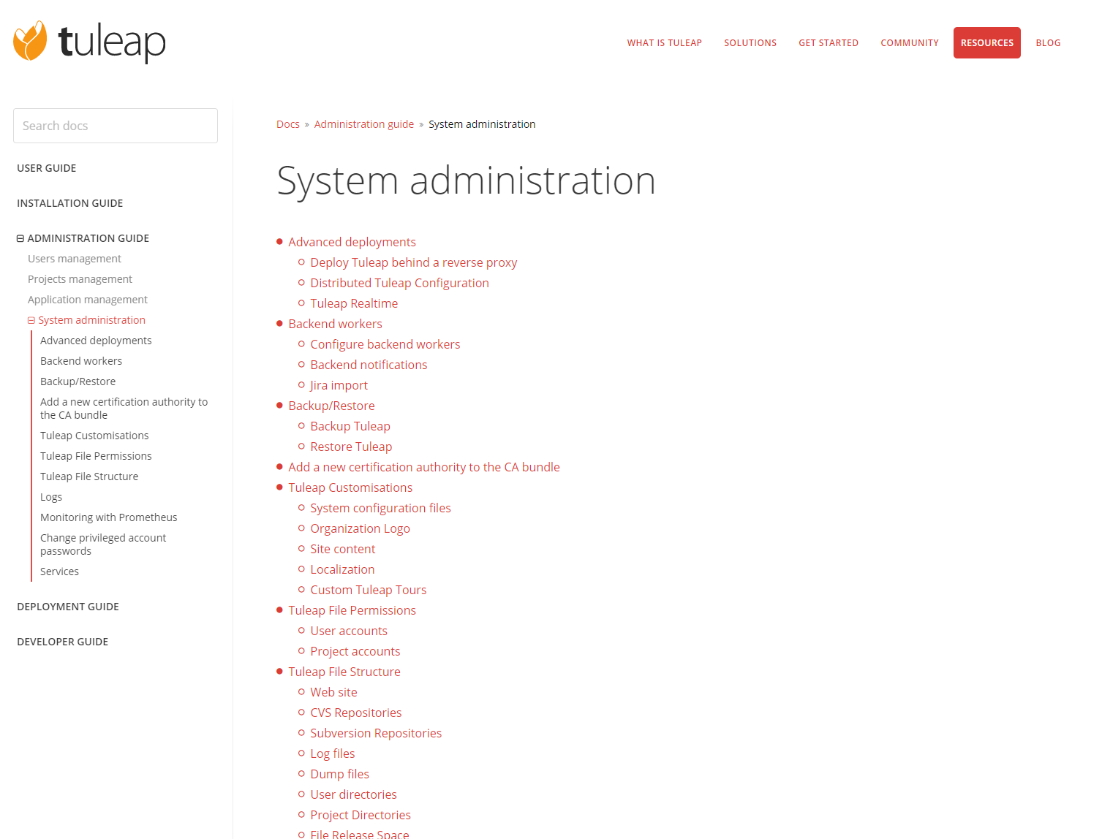
2-(2) 정보 소개
System Administration
그림 2-14. System Administration 메인
OSS Assingment#3 / Team4

Slide 25
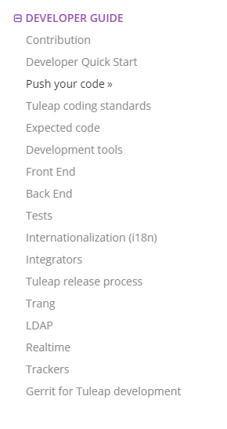
2-(2) 정보 소개
Development Guide
Tuleap 오픈소스
Tuleap 코딩 표준
개발 도구/프레임워크/라이브러리
Tuleap 개발에 도움이 되는 내용들
그림 2-15.Development Guide 탭
OSS Assingment#3 / Team4

Slide 26

2-(2) 정보 소개
강의 학습 사이트
그림 2-16.https://tuleap.360learning.com/channel/5a413ae2990af17d6a223f3a/Tuleap/browse 메인
OSS Assingment#3 / Team4

Slide 27
3. Tuleap 사용기
(1) Tuleap 설치(Web / Docker)
(2) 프로젝트 생성과 관리
(3) Git 연동
(4) Jenkins 연동
OSS Assingment#3 / Team4

Slide 28
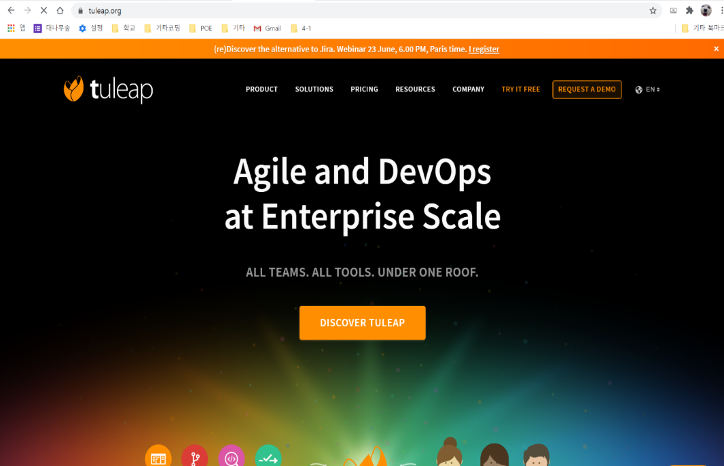
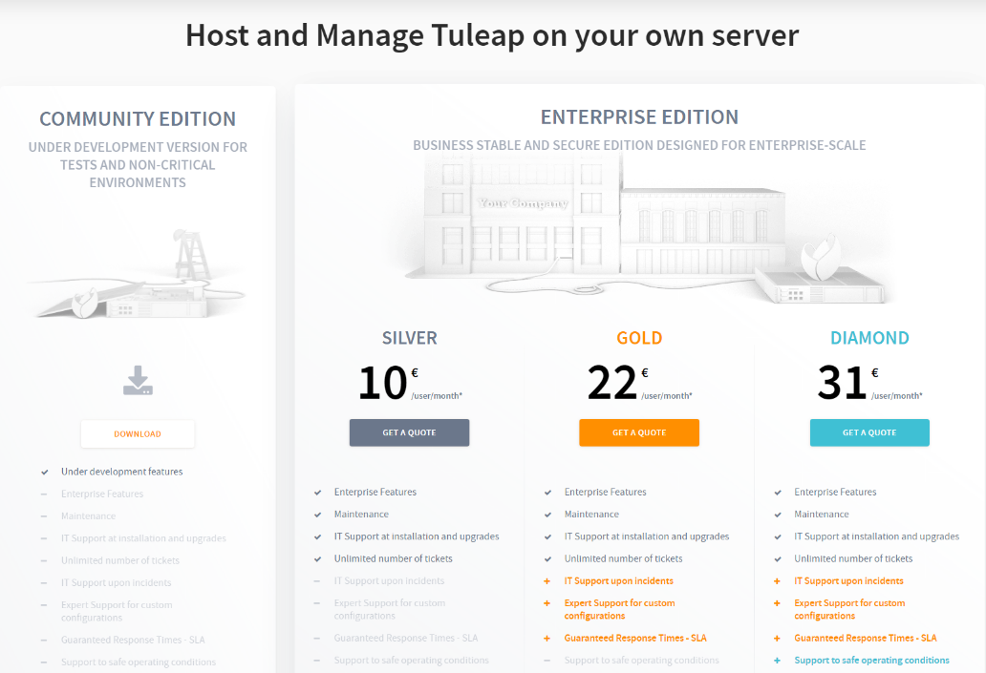
3-(1) Tuleap 설치
[1]Web에서 사용[https://tuleap.org/]
그림 3-1.Tuleap web 메인화면
그림 3-2. PRICING 탭 / 유료 결제 화면
OSS Assingment#3 / Team4
OSS Assingment#3 / Team4

Slide 29
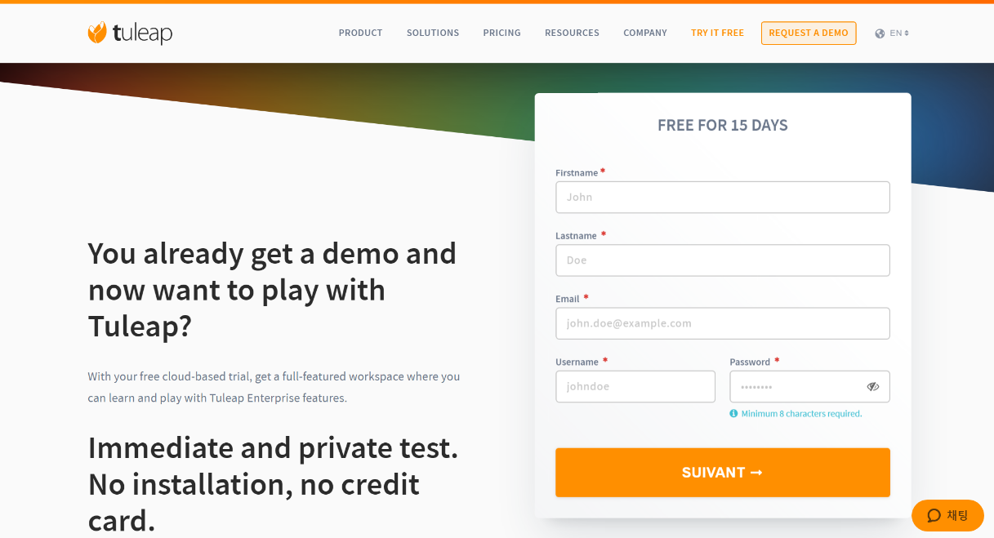

3-(1) Tuleap 설치
[1]Web에서 사용
그림 3-3. Trial 버전 사용을 위한 사용자 정보 입력과 확인창
OSS Assingment#3 / Team4
OSS Assingment#3 / Team4

Slide 30
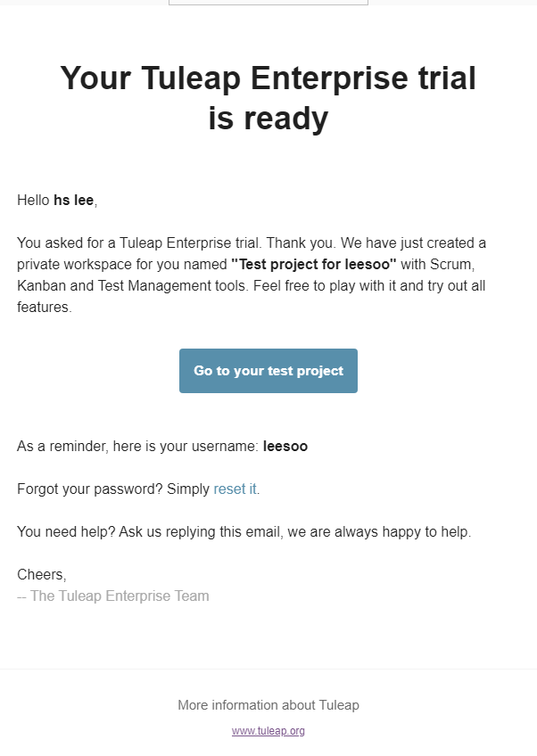
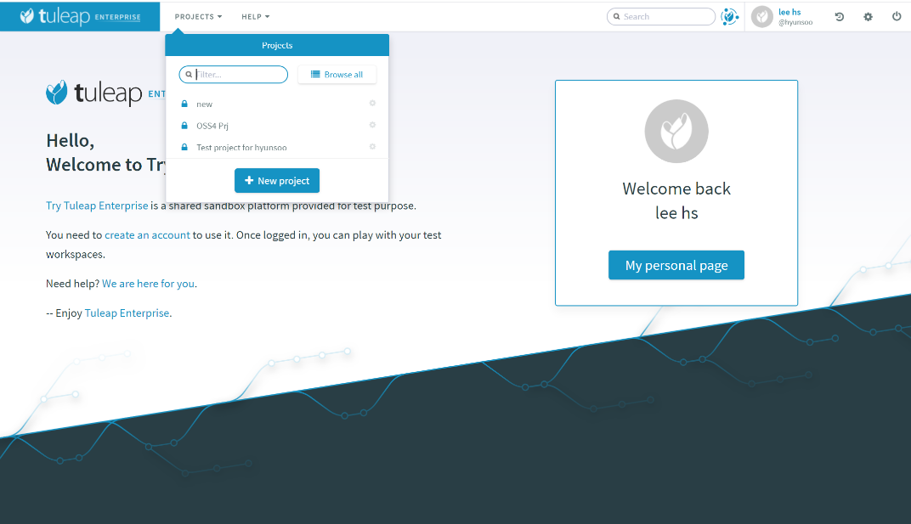
3-(1) Tuleap 설치
[1]Web에서 사용
그림 3-5. 웹 구동 시작 준비 완료
그림 3-4. 이메일 확인
OSS Assingment#3 / Team4
OSS Assingment#3 / Team4

Slide 31
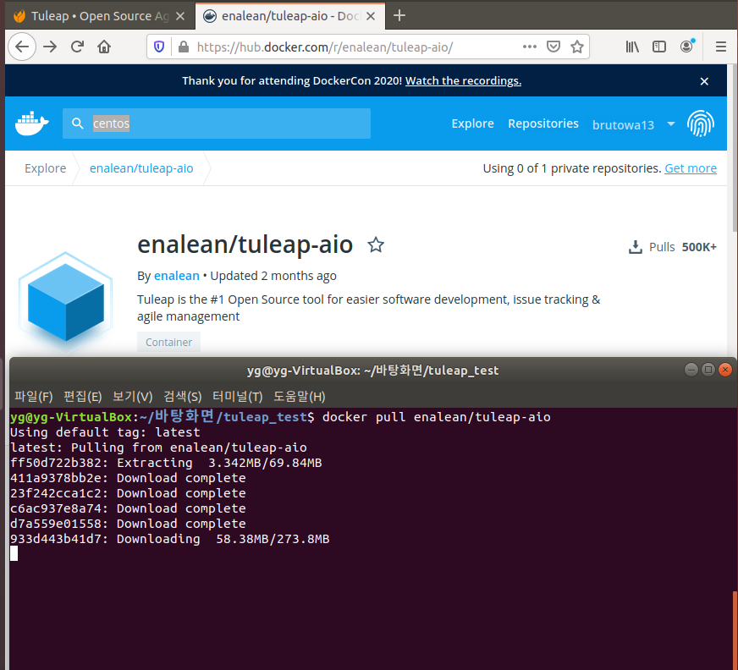
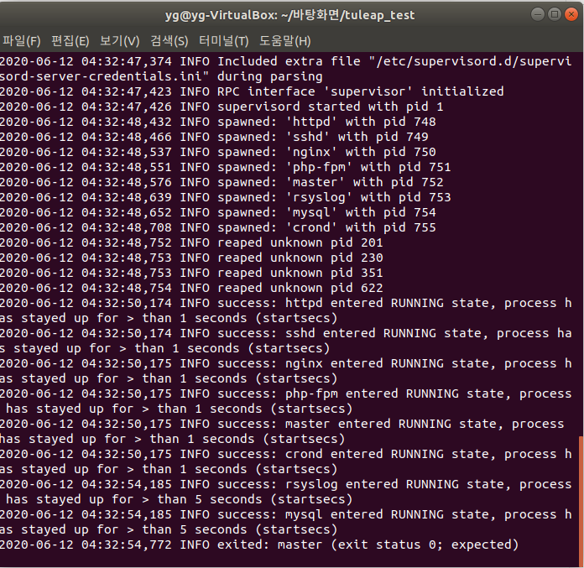
3-(1) Tuleap 설치
[2]Tuleap 설치(with Docker)
그림 3-6. Tuleap 공식 홈페이지에서 이미지 다운로드
그림 3-7. Tuleap Architecture에서 보았던 환경 확인 가능(nginx / php / mysql 등..)
OSS Assingment#3 / Team4
OSS Assingment#3 / Team4

Slide 32
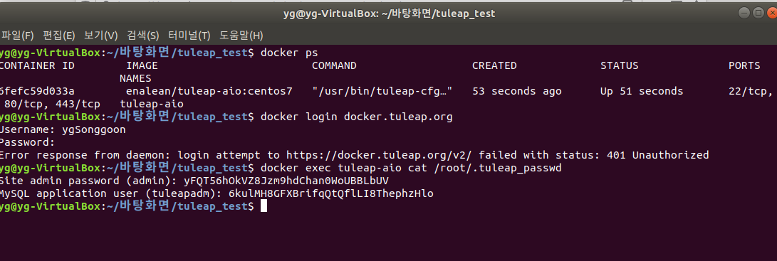
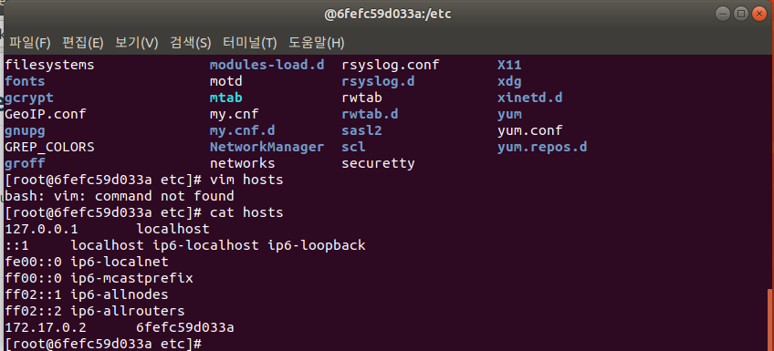
3-(1) Tuleap 설치
[2]Tuleap 설치(with Docker)
그림 3-8. 실행중인 Docker 컨테이너, 실행중인 경우에만 Tuleap 접근 가능
그림 3-9. Tuleap 컨테이너에서 실행중인 IP 확인
OSS Assingment#3 / Team4
OSS Assingment#3 / Team4

Slide 33
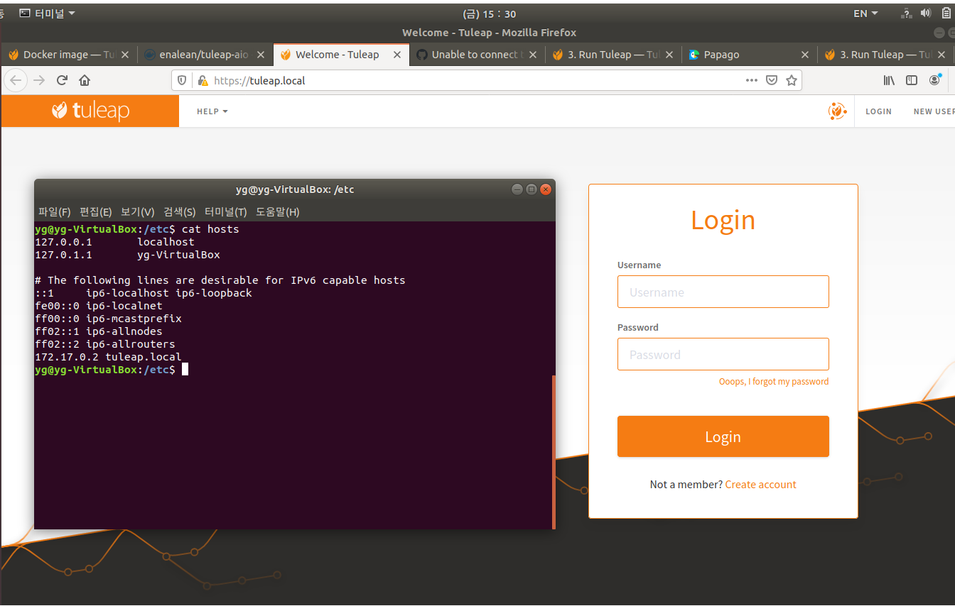
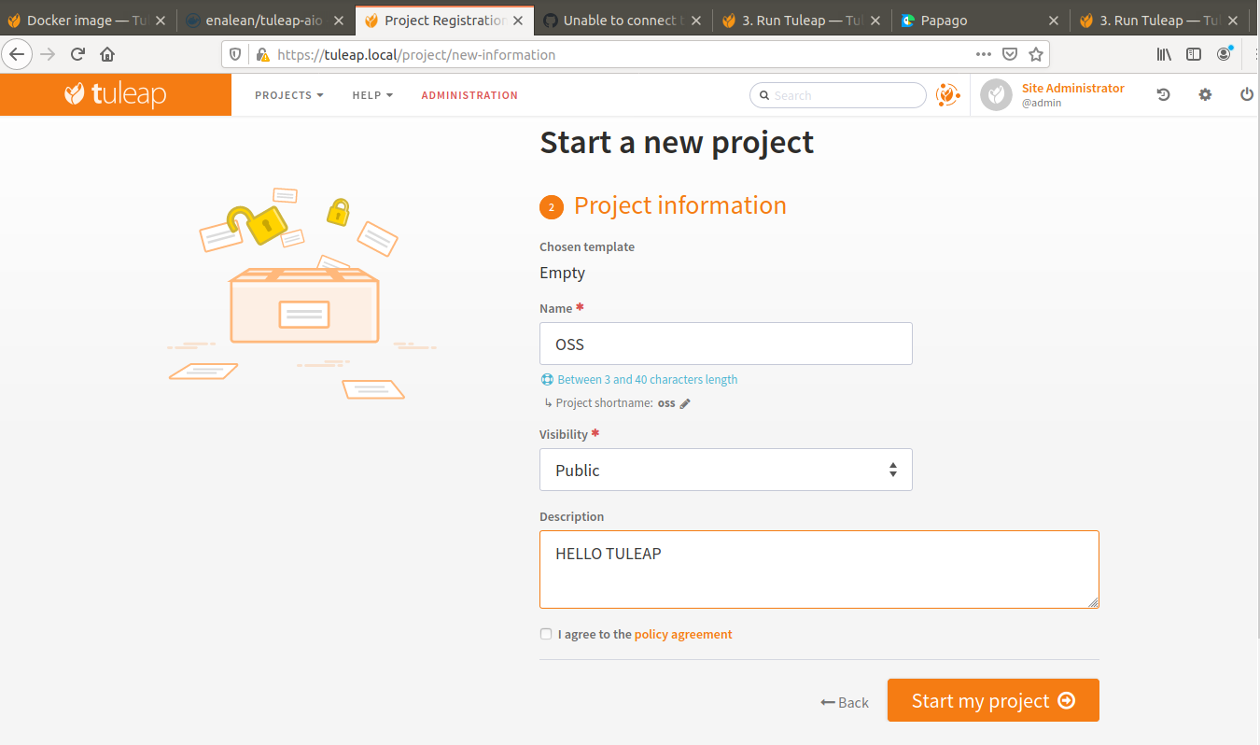
3-(1) Tuleap 설치
[2]Tuleap 설치(with Docker)
그림 3-10. Host로 돌아와 Tuleap Local의 IP주소 등록
그림 3-11. 로컬에서 생성된 Tuleap 프로젝트 툴 확인
OSS Assingment#3 / Team4
OSS Assingment#3 / Team4

Slide 34
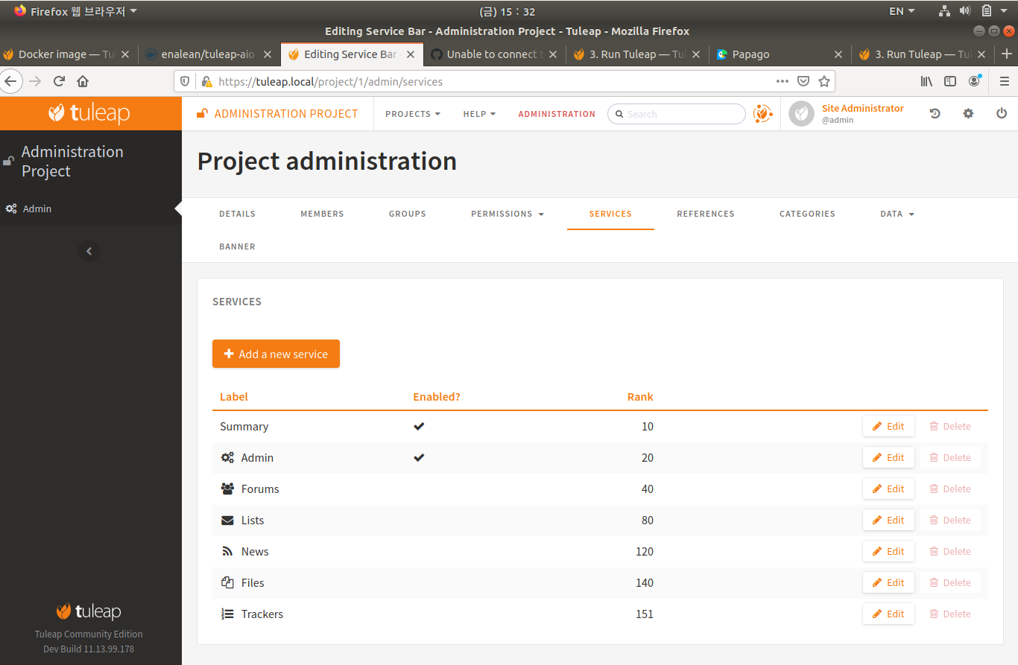
3-(1) Tuleap 설치
[2]Tuleap 설치(with Docker)
그림 3-12. Tuleap 프로젝트 생성 완료.
OSS Assingment#3 / Team4
OSS Assingment#3 / Team4

Slide 35
3-(2) 프로젝트 생성과 관리
Project 생성
그림 3-13. Tuleap Enterprise 메인화면
OSS Assingment#3 / Team4
OSS Assingment#3 / Team4

Slide 36
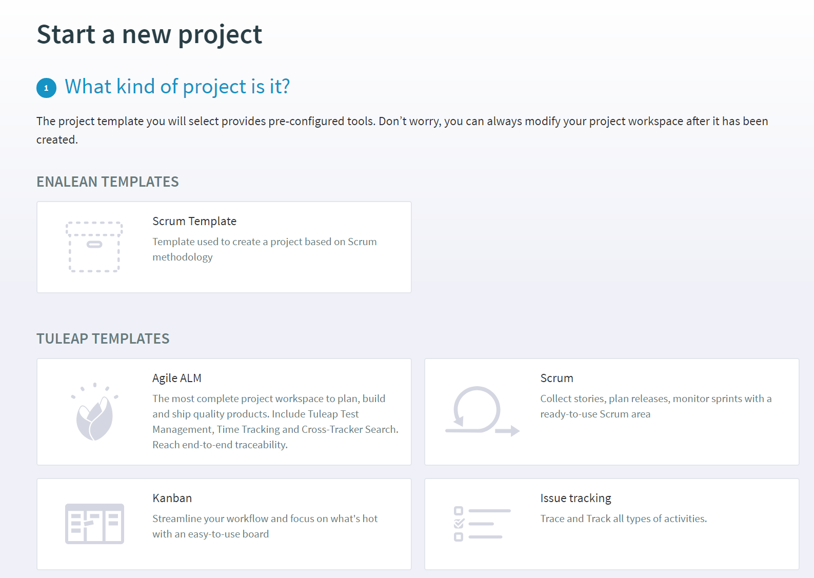
3-(2) 프로젝트 생성과 관리
Project 생성
그림 3-14. 템플릿 선택
OSS Assingment#3 / Team4
OSS Assingment#3 / Team4

Slide 37
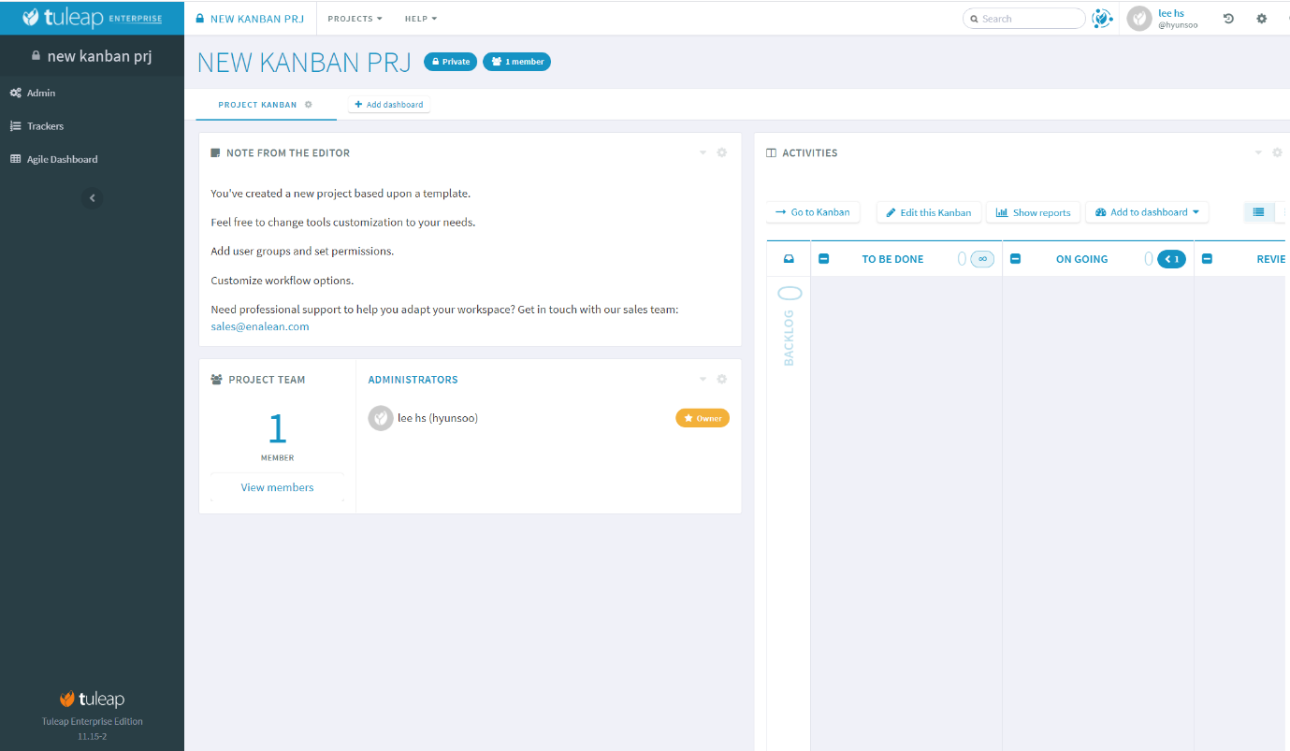
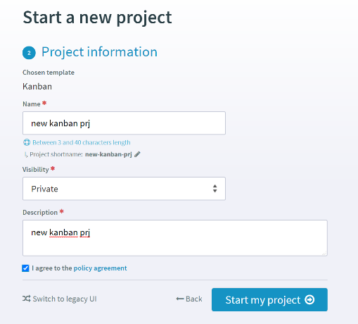
3-(2) 프로젝트 생성과 관리
Project 생성
그림 3-15. 새 프로젝트 기본정보 작성
그림 3-16. 새 프로젝트 생성 완료
OSS Assingment#3 / Team4
OSS Assingment#3 / Team4

Slide 38
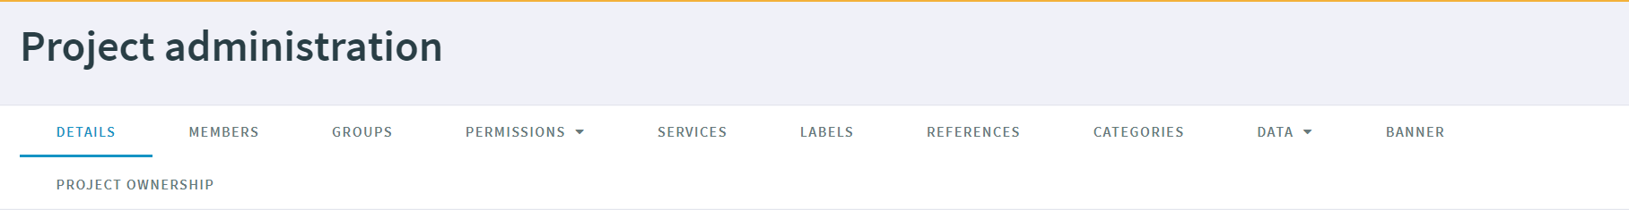
3-(2) 프로젝트 생성과 관리
Project 관리
그림 3-17. Project 관리 탭
OSS Assingment#3 / Team4
OSS Assingment#3 / Team4

Slide 39
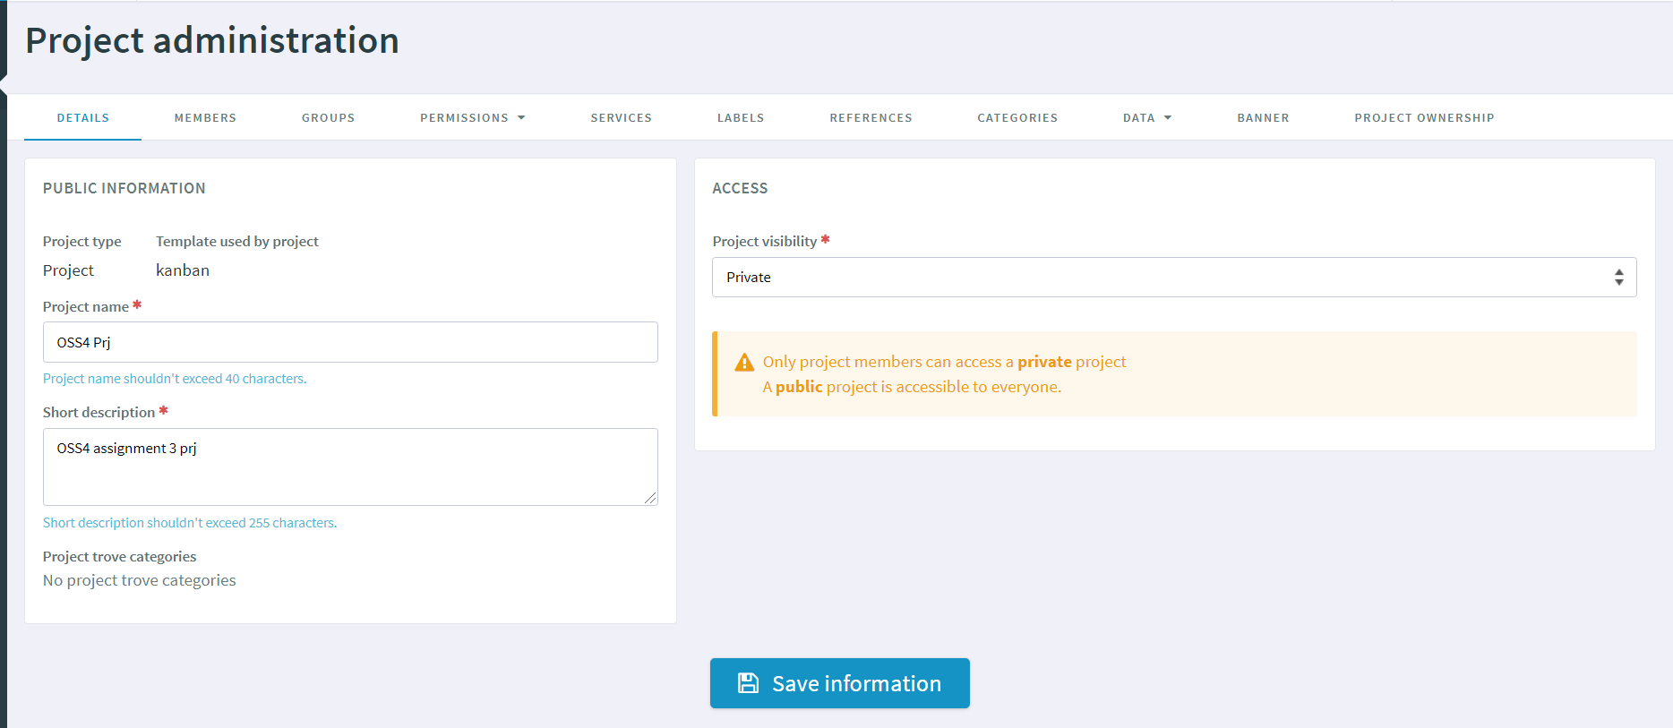
3-(2) 프로젝트 생성과 관리
Project 관리
그림 3-18. DETAILS 탭
OSS Assingment#3 / Team4
OSS Assingment#3 / Team4

Slide 40
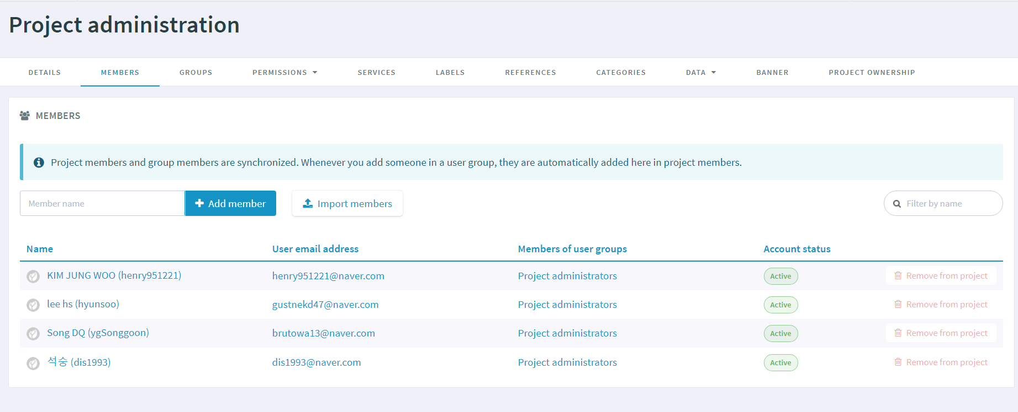
3-(2) 프로젝트 생성과 관리
Project 관리
그림 3-19. MEMBERS 탭
OSS Assingment#3 / Team4
OSS Assingment#3 / Team4

Slide 41
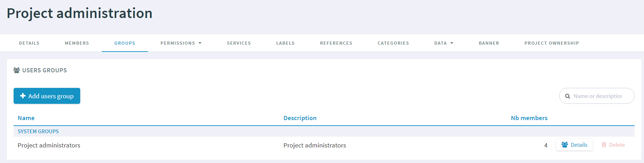
3-(2) 프로젝트 생성과 관리
Project 관리
그림 3-20. GROUPS 탭
OSS Assingment#3 / Team4
OSS Assingment#3 / Team4

Slide 42
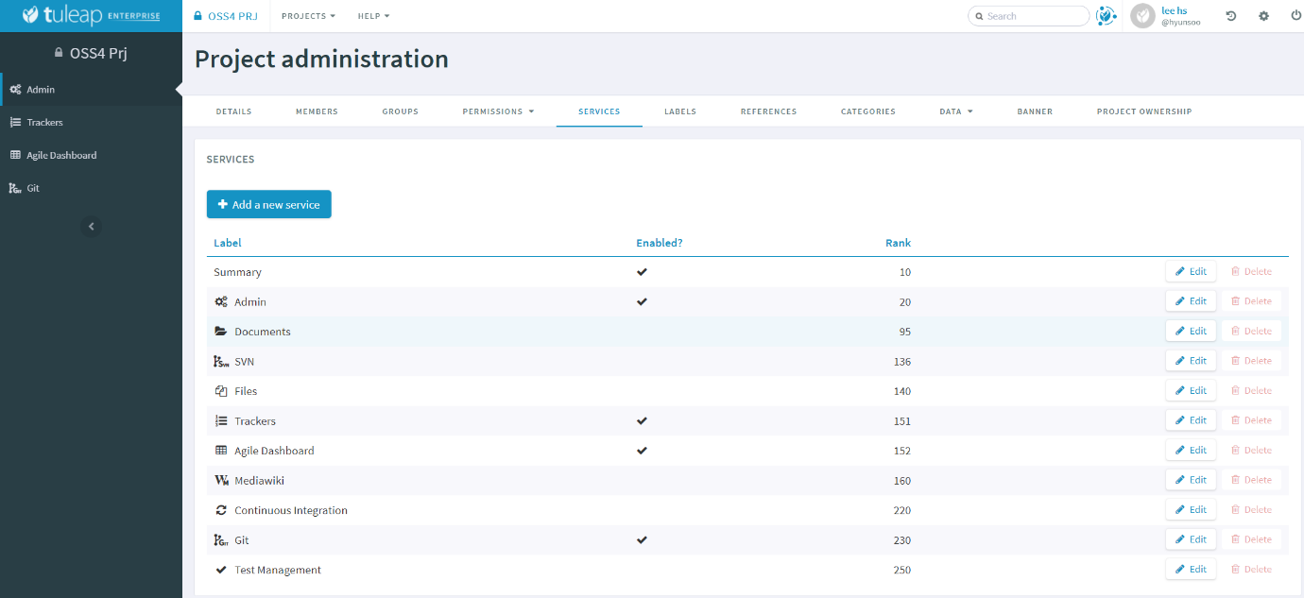
3-(2) 프로젝트 생성과 관리
Project 관리
그림 3-21. SERVICES 탭
OSS Assingment#3 / Team4
OSS Assingment#3 / Team4

Slide 43
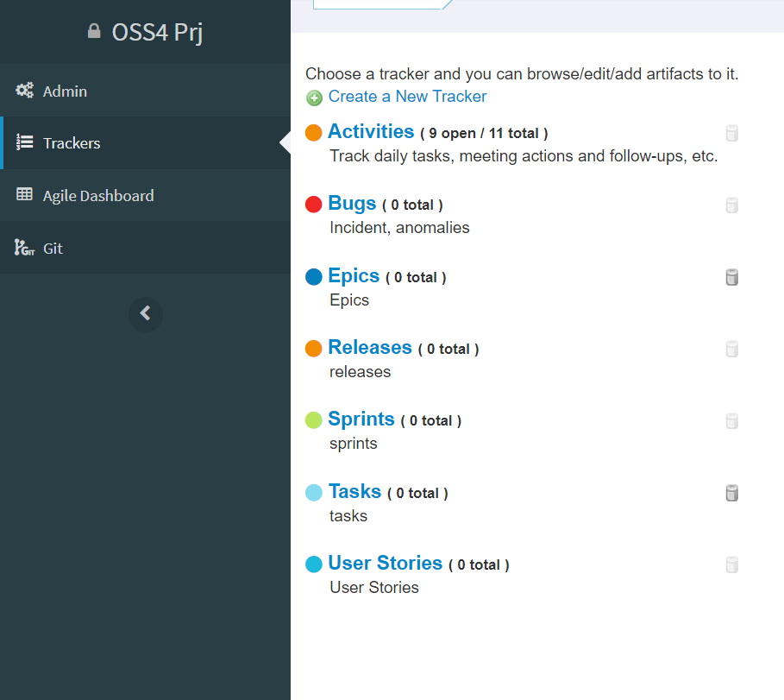
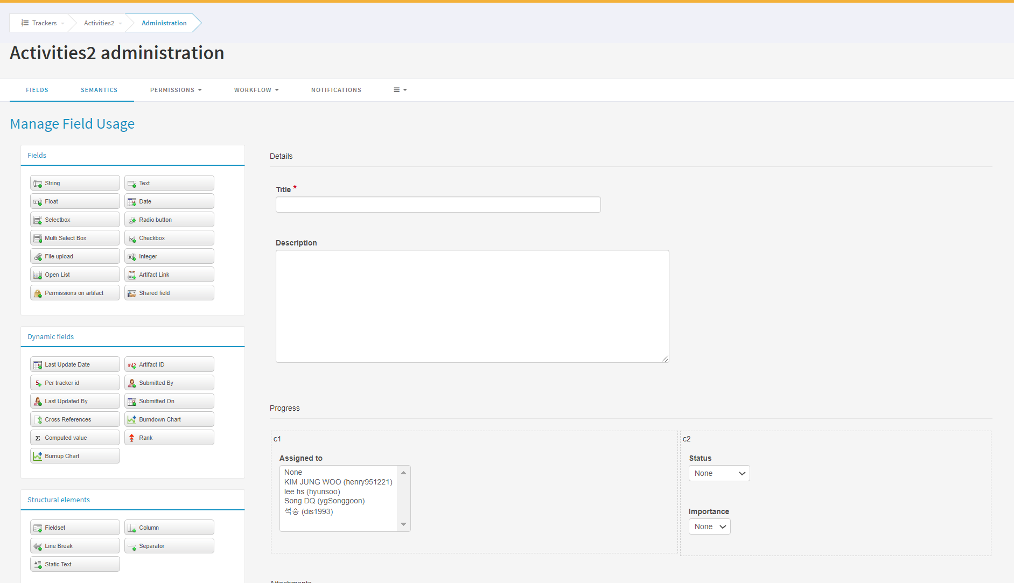
3-(2) 프로젝트 생성과 관리
Tracker
그림 3-22, Trackers 탭과 Trackers 생성
OSS Assingment#3 / Team4
OSS Assingment#3 / Team4

Slide 44
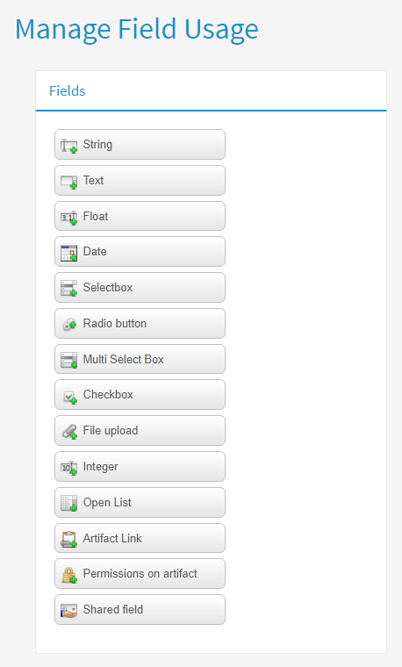
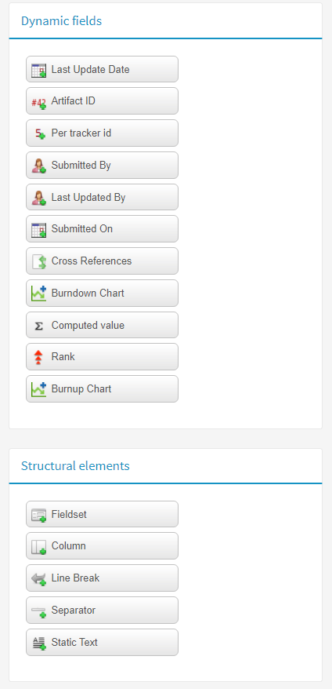
3-(2) 프로젝트 생성과 관리
Tracker
그림 3-23, Trackers 생성 시 Manage Field Usage
OSS Assingment#3 / Team4
OSS Assingment#3 / Team4

Slide 45
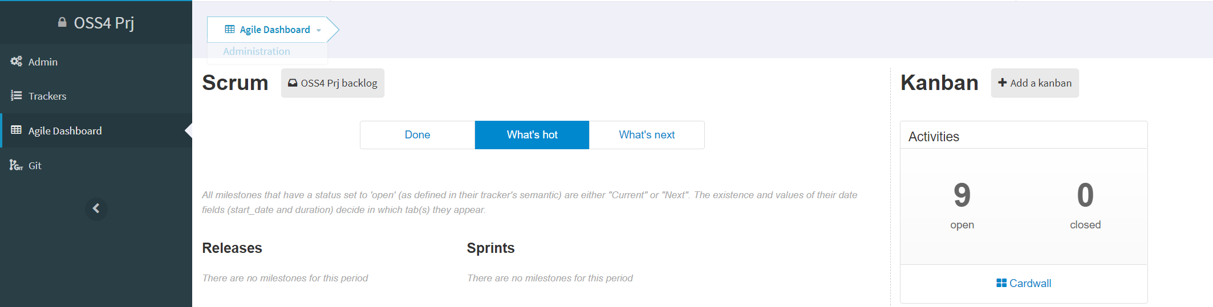

3-(2) 프로젝트 생성과 관리
Dashboard 관리
그림 3-24, Agile Dashboard탭과 Kanban Cardwall
OSS Assingment#3 / Team4
OSS Assingment#3 / Team4

Slide 46

3-(2) 프로젝트 생성과 관리
Dashboard
그림 3-25, Kanban 작업 할당 / 첨부자료
OSS Assingment#3 / Team4
OSS Assingment#3 / Team4

Slide 47

3-(2) 프로젝트 생성과 관리
Git
그림 3-26. Git 탭
OSS Assingment#3 / Team4
OSS Assingment#3 / Team4

Slide 48



3-(3) Tuleap – git 연동
Git 연동
그림 3-27. Tuleap 저장소 복사 / Git 디렉토리 확인
그림 3-28. Local 작업 내용을 원격 저장소에 전송
OSS Assingment#3 / Team4
OSS Assingment#3 / Team4

Slide 49

3-(3) Tuleap – git 연동
Git 연동
그림 3-29. Tuleap에 업로드된 로컬 컨텐츠
OSS Assingment#3 / Team4
OSS Assingment#3 / Team4

Slide 50


3-(3) Tuleap – Jenkins연동
Jenkins 연동
그림 3-30-1. Tuleap / Jenkins에 각각 SSH프로토콜 설정
OSS Assingment#3 / Team4
OSS Assingment#3 / Team4

Slide 51


3-(3) Tuleap – Jenkins연동
Jenkins 연동
그림 3-30-2. Tuleap / Jenkins에 각각 SSH프로토콜 설정
OSS Assingment#3 / Team4
OSS Assingment#3 / Team4

Slide 52

3-(3) Tuleap – Jenkins연동
Jenkins 연동
그림 3-31. Network 오류로 인한 연동 실패 화면
OSS Assingment#3 / Team4
OSS Assingment#3 / Team4

Slide 53

3-(3) Tuleap – Jenkins연동
Jenkins 연동
그림 3-32. WebHook을 이용하여 Jenkins와 연동 성공
OSS Assingment#3 / Team4
OSS Assingment#3 / Team4

Slide 54
ppt 템플릿 출처 :http://pptbizcam.co.kr/?p=6430
5- 참고 문헌/사이트
참고 사이트
https://docs.tuleap.org/
https://www.tuleap.org/
https://en.wikipedia.org/wiki/Kanban_(development)
https://en.wikipedia.org/wiki/Tuleap_(project_management)
https://ict-nroo.tistory.com/31
https://medium.com/dtevangelist/scrum-dfc6523a3604
http://blog.rightbrain.co.kr/?p=5810

